Slide 1




Slide 2
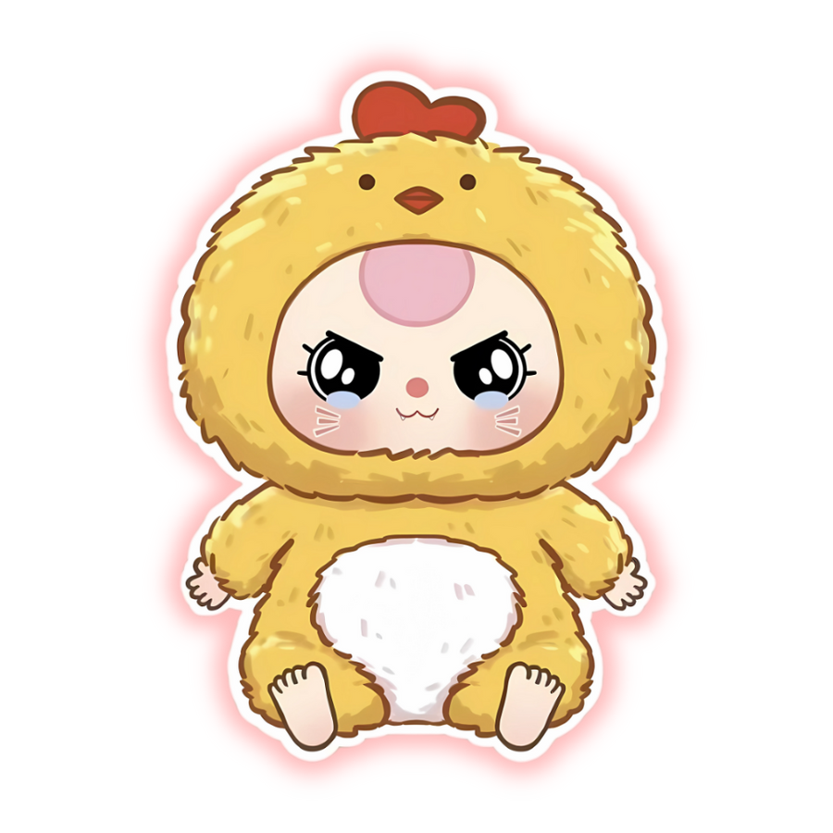
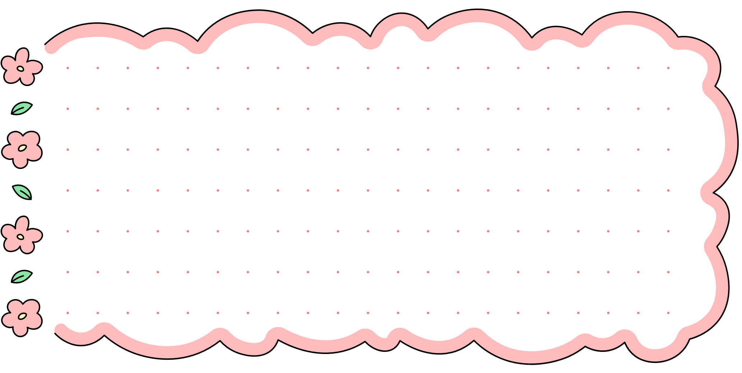
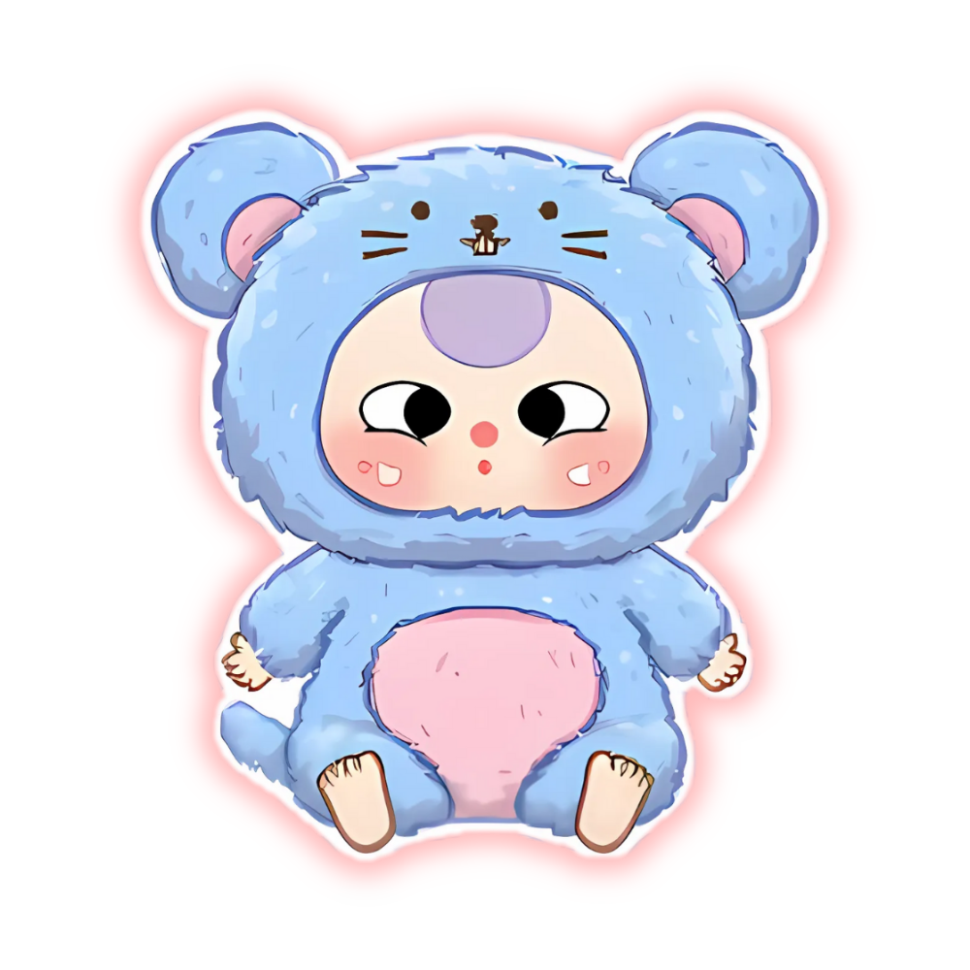

HỘP MÙ
BABY THREE

Slide 3
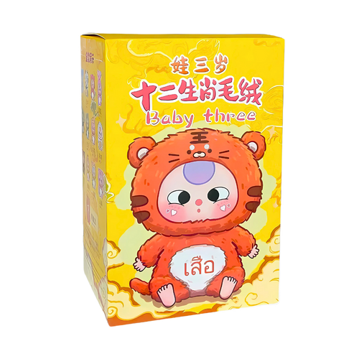
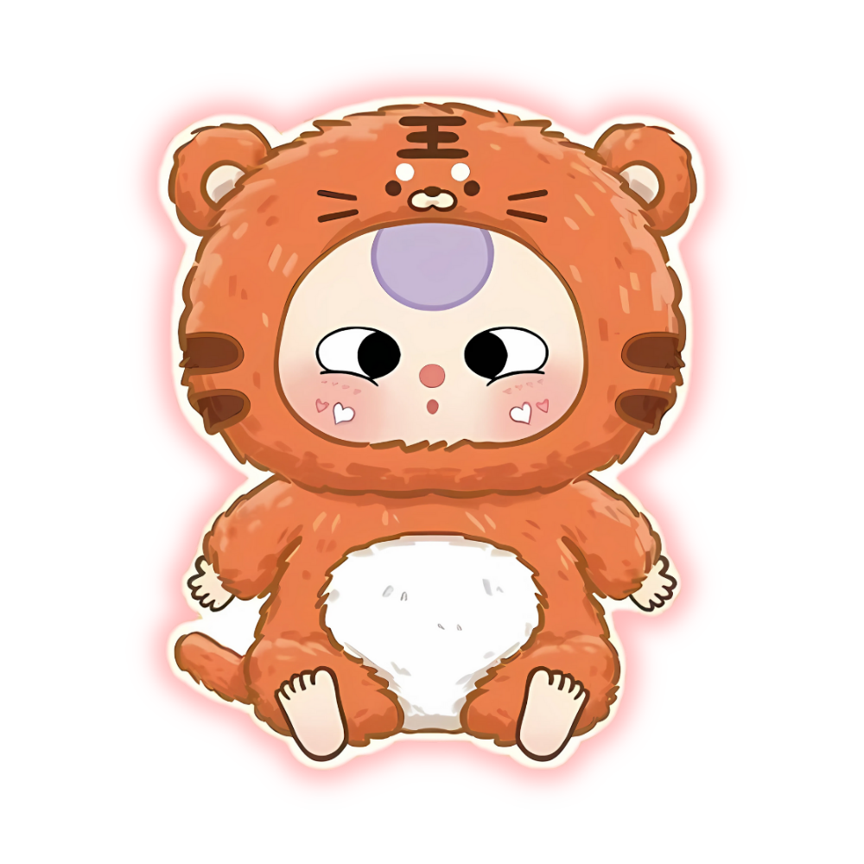
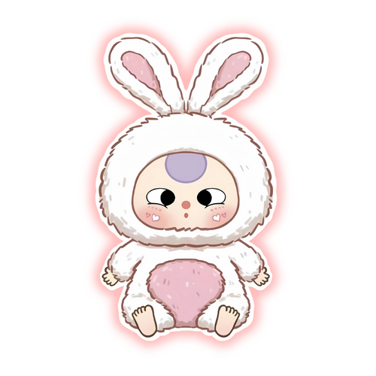
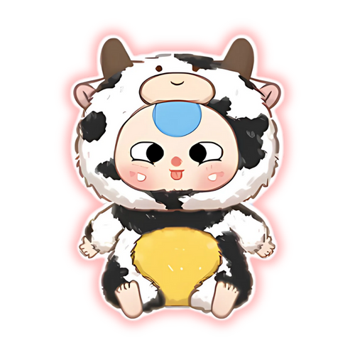
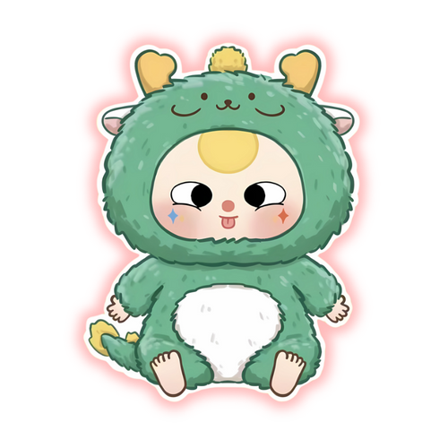
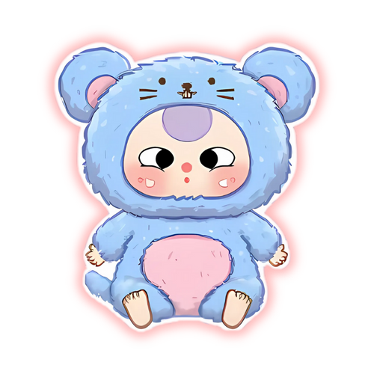
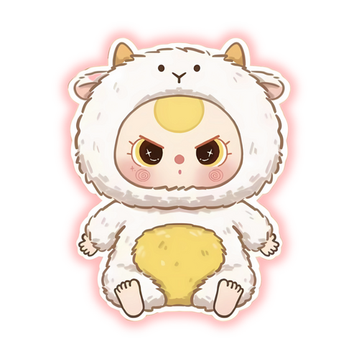
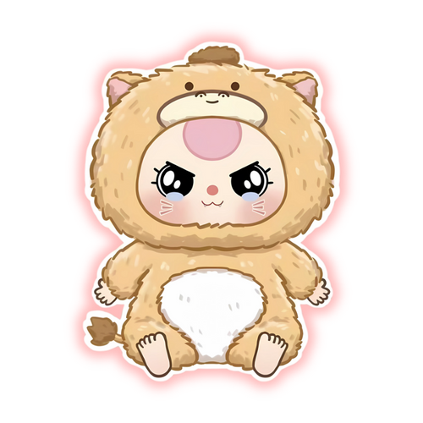
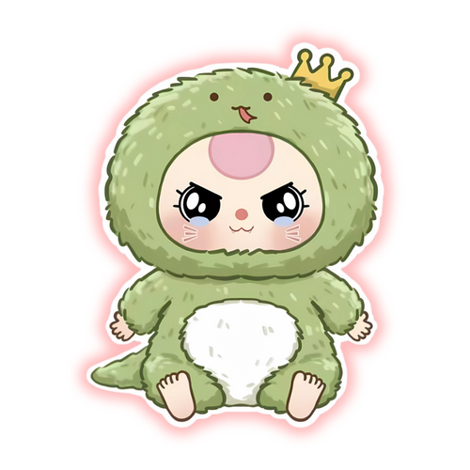
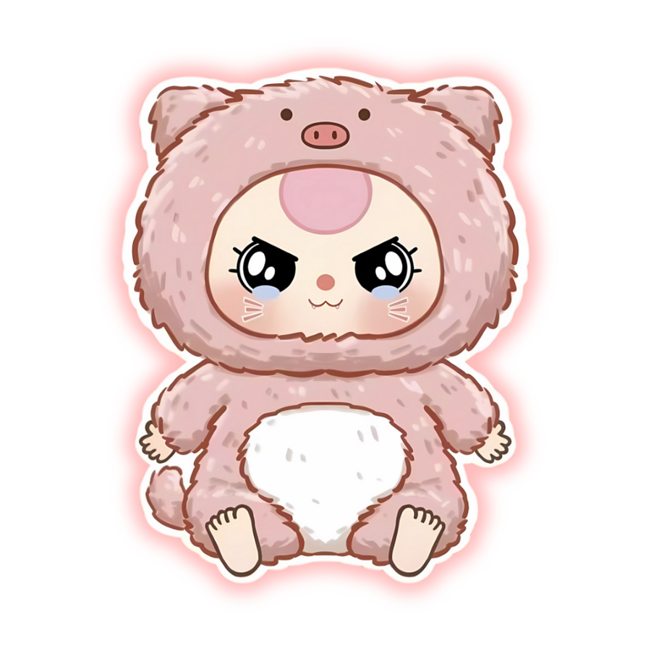
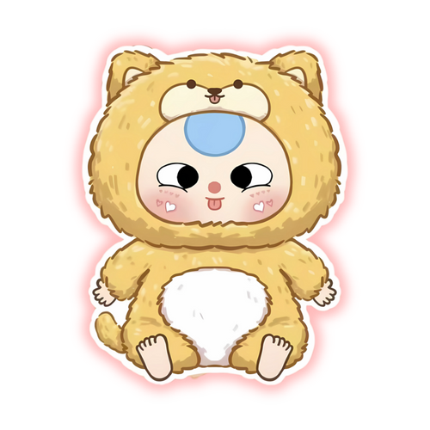
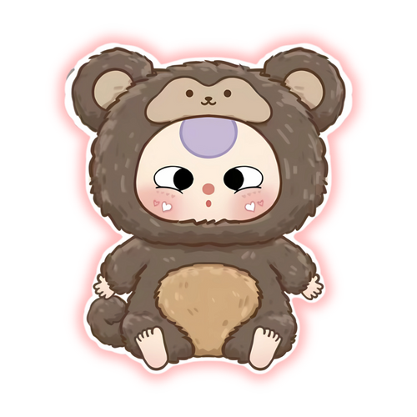
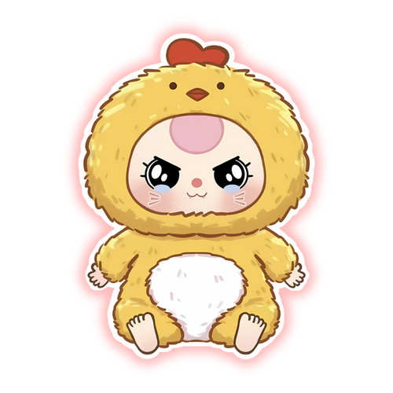

CHỌN 1 HỘP MÙ
01
02
03
04
05
06
07
08
09
10
11
12

Slide 4



Gõ câu hỏi vào đây
A
B
Đúng
Sai
C
D
Sai
Sai

Slide 5



Đúng rồi

Slide 6

Sai rồi

Slide 7
Gõ câu hỏi vào đây
A
B
Sai
Đúng
C
D
Sai
Sai

Slide 8
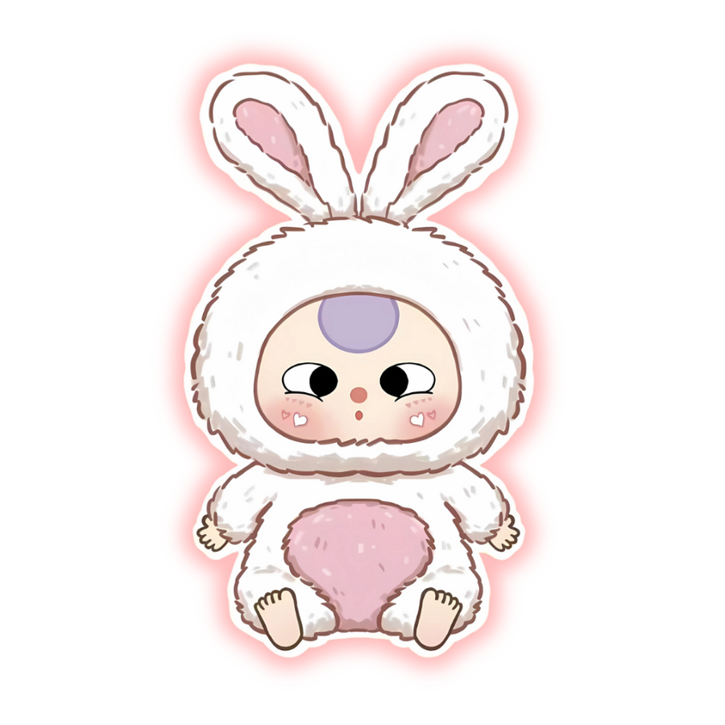
Đúng rồi

Slide 9
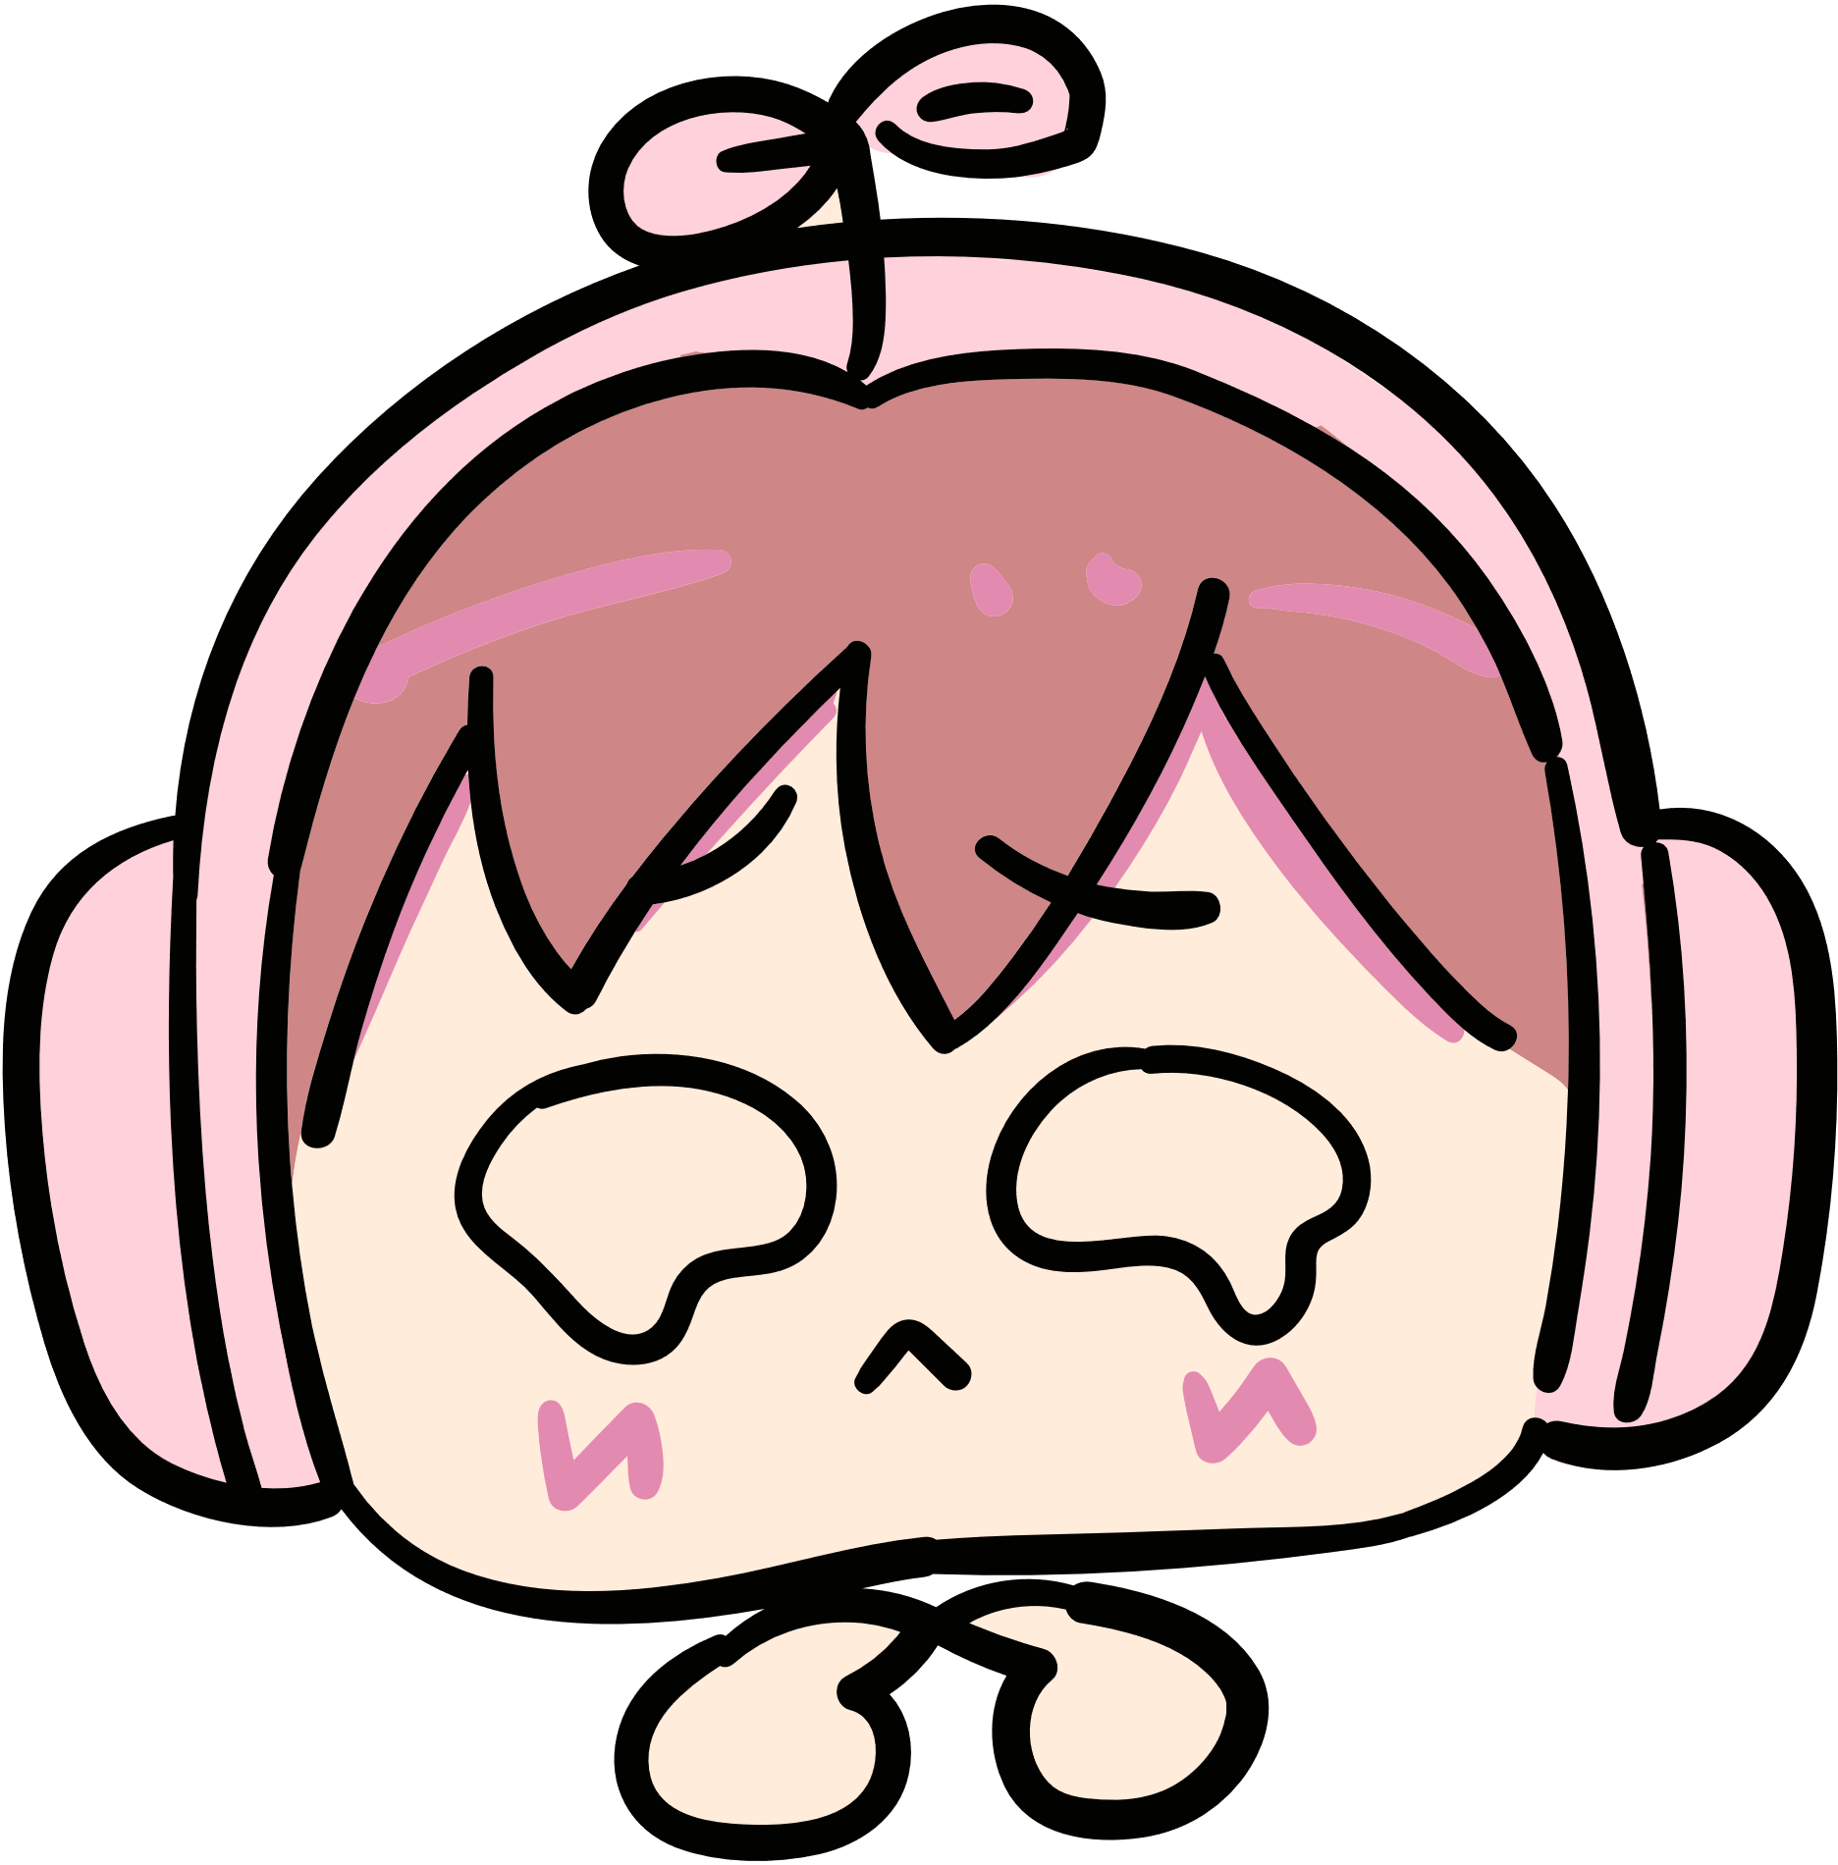
Sai rồi

Slide 10
Gõ câu hỏi vào đây
A
B
Sai
Sai
C
D
Đúng
Sai

Slide 11
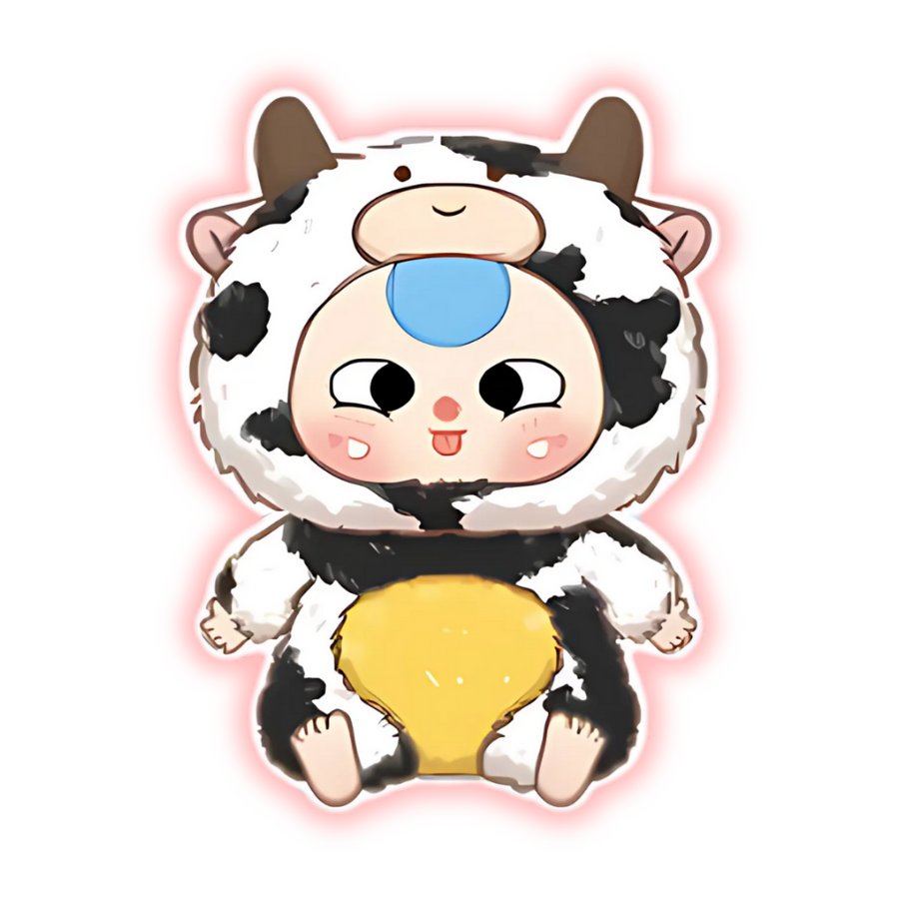
Đúng rồi

Slide 12

Sai rồi

Slide 13
Gõ câu hỏi vào đây
A
B
Sai
Sai
C
D
Sai
Đúng

Slide 14
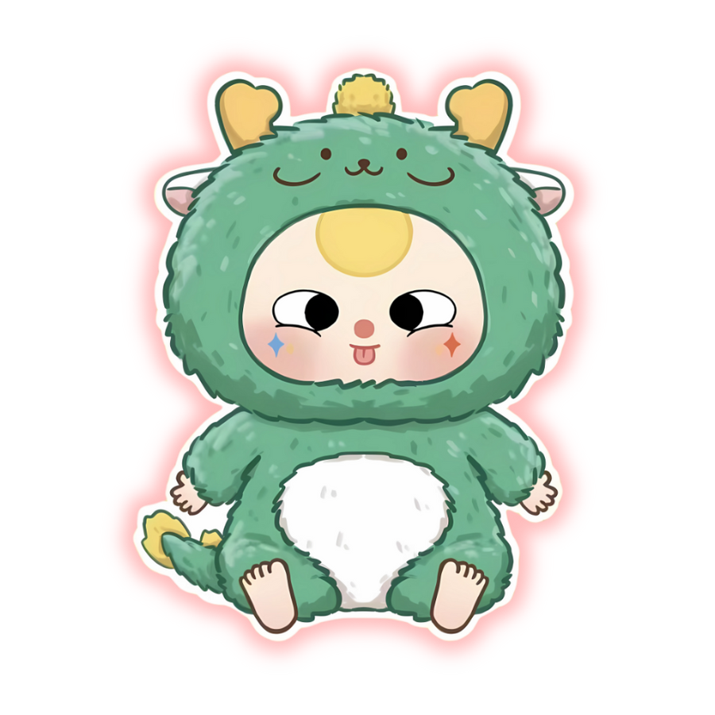
Đúng rồi

Slide 15
Sai rồi

Slide 16
Gõ câu hỏi vào đây
A
B
Sai
Đúng
C
D
Sai
Sai

Slide 17
Đúng rồi

Slide 18
Sai rồi

Slide 19
Gõ câu hỏi vào đây
A
B
Sai
Đúng
C
D
Sai
Sai

Slide 20
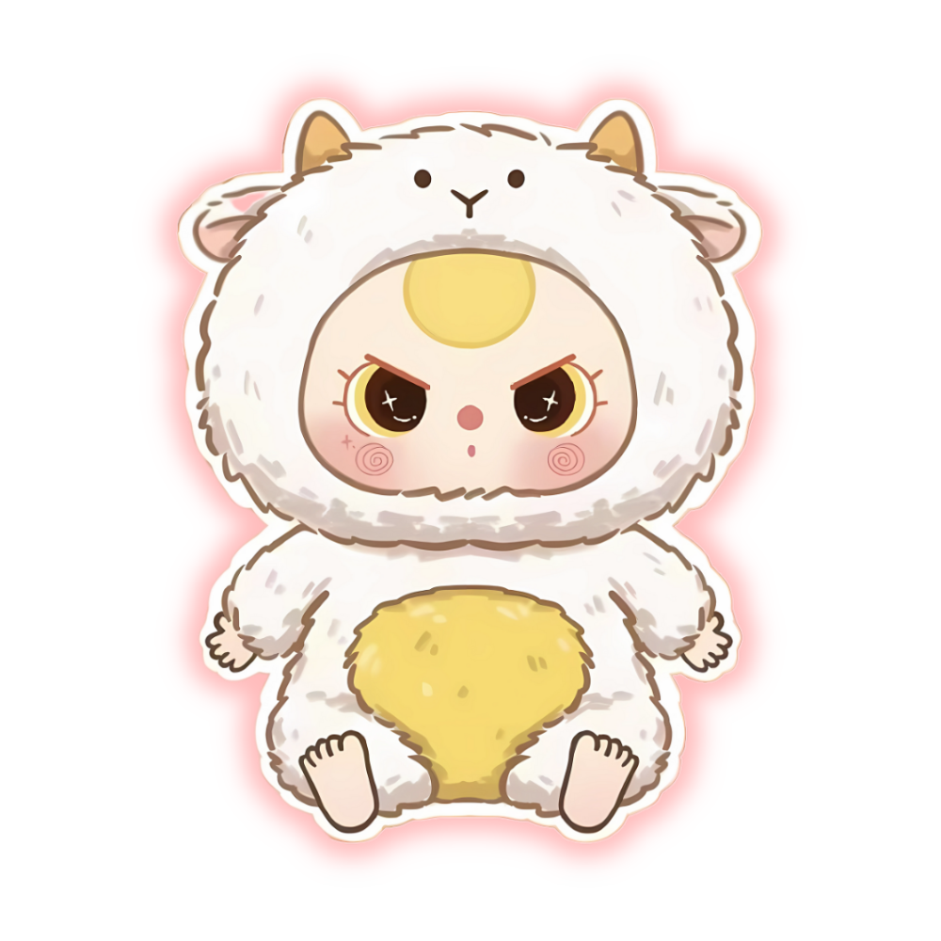
Đúng rồi

Slide 21
Sai rồi

Slide 22
Gõ câu hỏi vào đây
A
B
Sai
Đúng
C
D
Sai
Sai

Slide 23

Đúng rồi

Slide 24
Sai rồi

Slide 25
Gõ câu hỏi vào đây
A
B
Sai
Đúng
C
D
Sai
Sai

Slide 26
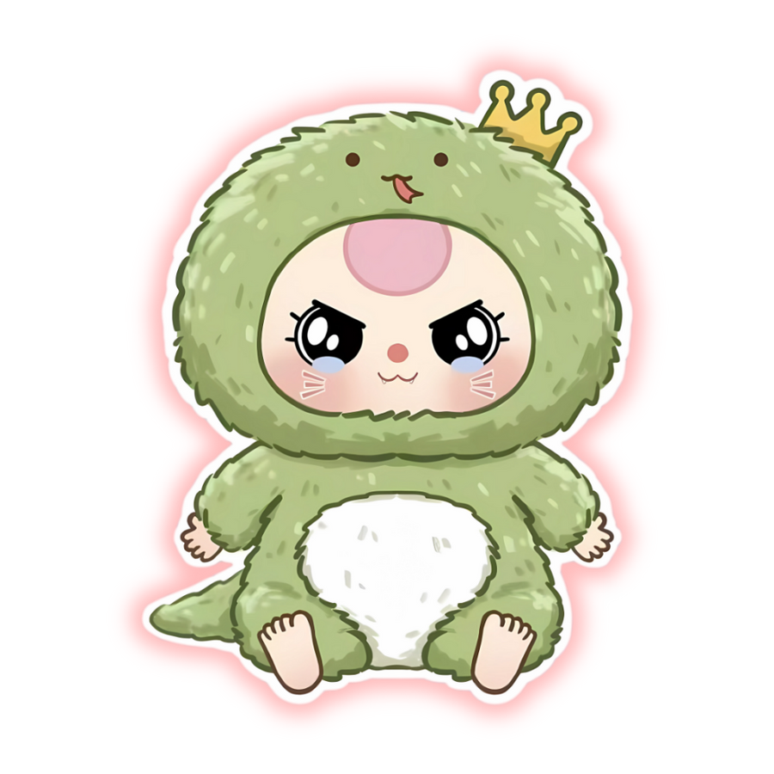
Đúng rồi

Slide 27
Sai rồi

Slide 28
Gõ câu hỏi vào đây
A
B
Sai
Đúng
C
D
Sai
Sai

Slide 29
Đúng rồi

Slide 30
Sai rồi

Slide 31
Gõ câu hỏi vào đây
A
B
Sai
Đúng
C
D
Sai
Sai

Slide 32
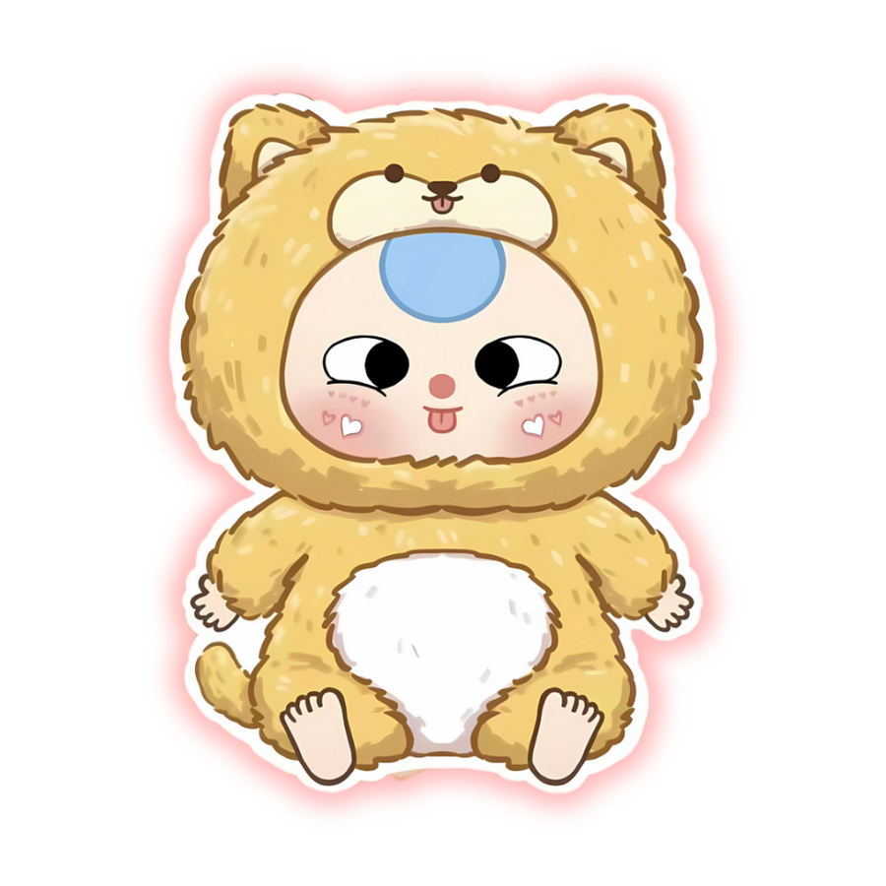
Đúng rồi

Slide 33
Sai rồi

Slide 34
Gõ câu hỏi vào đây
A
B
Sai
Đúng
C
D
Sai
Sai

Slide 35

Đúng rồi

Slide 36
Sai rồi

Slide 37
Gõ câu hỏi vào đây
A
B
Sai
Đúng
C
D
Sai
Sai

Slide 38
Đúng rồi

Slide 39
Sai rồi

